Slide 1
Stereotipi e Pregiudizi
Laurea in SCIENZE DELL'educazione
Insegnamento di Pedagogia INterculturale
di Federico Zannoni
Chiara Campigotto e Andrea Gaspardo
Notes:
Il titolo deve essere specifico e diretto. Usare il sottotitolo per fornire il contesto specifico del discorso.
-L'obiettivo è quello di attirare l'attenzione del gruppo di destinatari tramite una citazione, delle statistiche allarmanti o un evento particolare. Non è necessario includere questi elementi nella diapositiva.

Slide 2
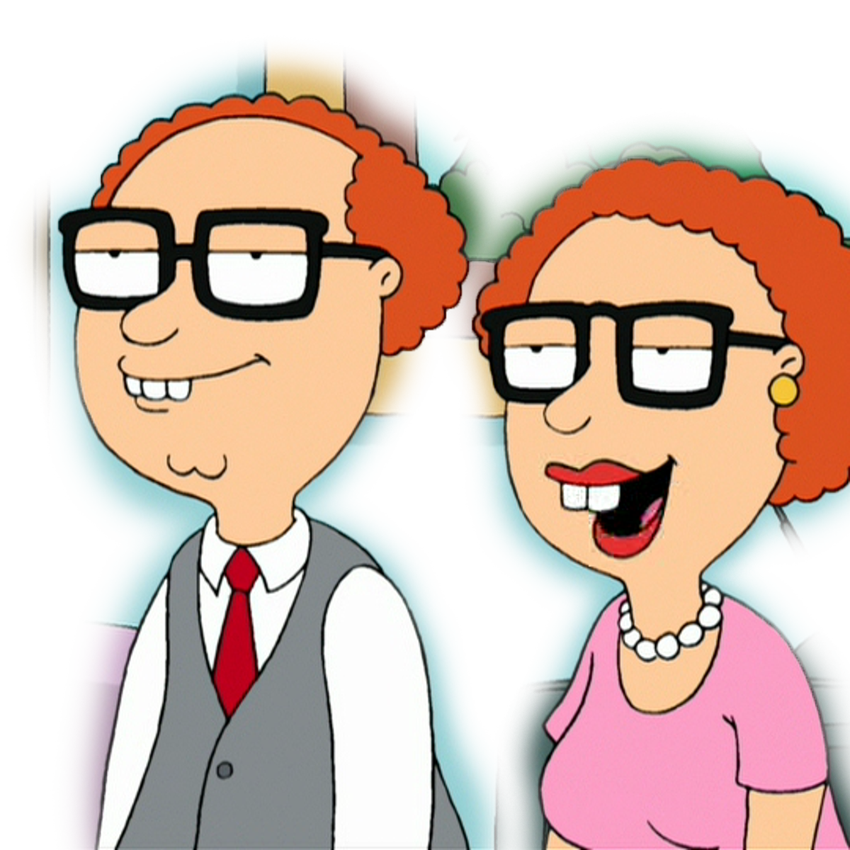
Stereotipi & Pregiudizi
Stereotipo → Matrice da cui derivano le copie tutte uguali di un giornale
Pregiudizio → Giudizio che viene dato prima dell’esperienza in assenza di dati che ne supportano validità
«I contenuti degli stereotipi nazionali esprimono delle tendenze che sono in certa misura reali, risultato di complesse sedimentazioni di tipi storico/culturale» (Bruno Mazzara, 1997)
Sono rari i casi in cui uno stereotipo è completamente falso
Copyright: © Fox Broadcasting Company

Slide 3
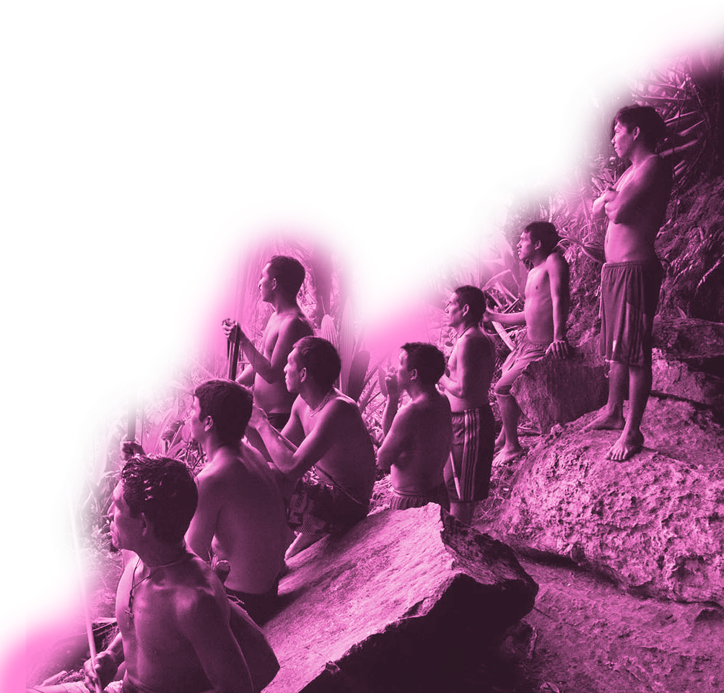
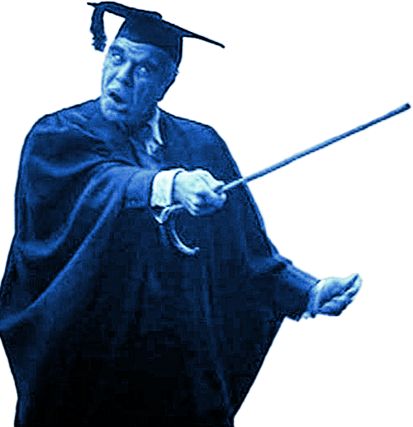
Due prospettive a confronto Adorno e Allport
Adorno individua come indicatori di personalità autoritarie la persistenza di stereotipi e pregiudizi (Adorno, 1963).
Le teorie che mettevano al centro i tratti individuali delle personalità propense al pregiudizio si sono mostrate deboli, in quanto incapaci di spiegare le radici secolari di determinati eventi discriminatori.
Il pregiudizio si fonderebbe invece sulla «degenerazione di processi cognitivi per loro natura normali».
Punto di partenza: nessuno può recepire e codificare tutte le informazioni veicolate dai sensi (Allport, 1954).
©Goldcrest Films/MGM/UA
film, Pink Floyd The Wall (1982)
Copyright: © Sebastião SALGADO
Notes:
Usare i punti delle informazioni generali per aggiungere dettagli particolari o utili per la comprensione del contesto del discorso.
-Non leggere questi punti principali dalla presentazione PowerPoint, ma elaborarli durante il discorso.

Slide 4
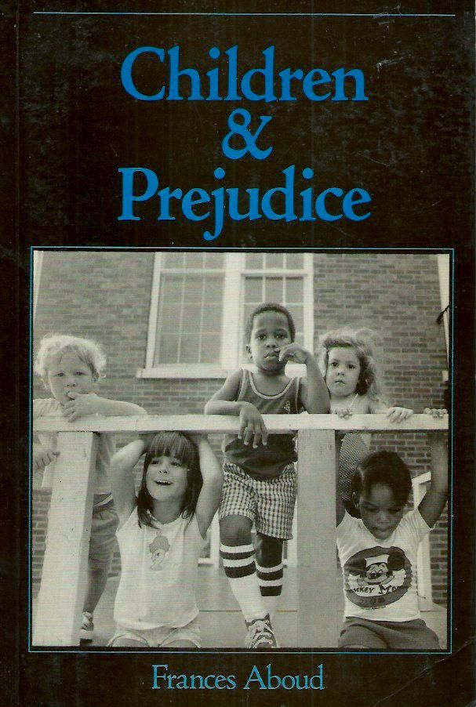
Stereotipi & Pregiudizi in età evolutiva
Frances Aboud (1988)
Drew Nesdale (1999)
La consapevolezza etnica e il pregiudizio sono legati allo sviluppo cognitivo
4 anni - Stereotipi e rifiuto di chi è esteriormente diverso
6 anni - Principio di conservazione Definisce in modo rigido certe categorie sociali
7 - 10 anni - Diversità non implica necessariamente l’inferiorità
6 anni - Auto-identificazione etnica: la preferenza per il proprio gruppo non significa avversione verso gli altri.
Non è ancora possibile parlare di pregiudizio
> 7 anni - costanza etnica, dalla preferenza per il proprio gruppo a una vera e propria ostilità verso gli altri

Slide 5
Canali privilegiati e fonti più influenti Teun van Dijk (1994)
Ruolo fondamentale di
Comportamenti e di modelli educativi esibiti dai genitori
Manifestazioni dei linguaggi usati nei testi scolastici e i messaggi veicolati dai mass media

Slide 6
Ipotesi del contatto Gordon Allport (1954)
Il contatto interpersonale fra soggetti appartenenti a diversi gruppi etnici determina, in se stesso e di per sé, l’attenuazione dei reciproci pregiudizi
Solo se… tra persone di eguale status nel contesto considerato e coinvolte in una relazione di tipo cooperativo
Barry Troyna e Richard Hatcher (1993)
Contestano questa relazione: i sentimenti di amicizia […] non necessariamente implicano opinioni e atteggiamenti positivi e accoglienti nei confronti dell’intero gruppo
Famiglia Ashaninka. Stato di Acre, Brasile, 2016. © Sebastião Salgado/Contrasto

Slide 7
Conclusioni
Educare a conoscere gli stereotipi e i pregiudizi significa stimolare una presa di contatto con se stessi
Linguaggio: attraverso il dialogo, stereotipi e pregiudizi possono essere smussati, addolciti
Ammettere di avere stereotipi e pregiudizi costituisce il primo passo per poterli gestire

